Slide 1
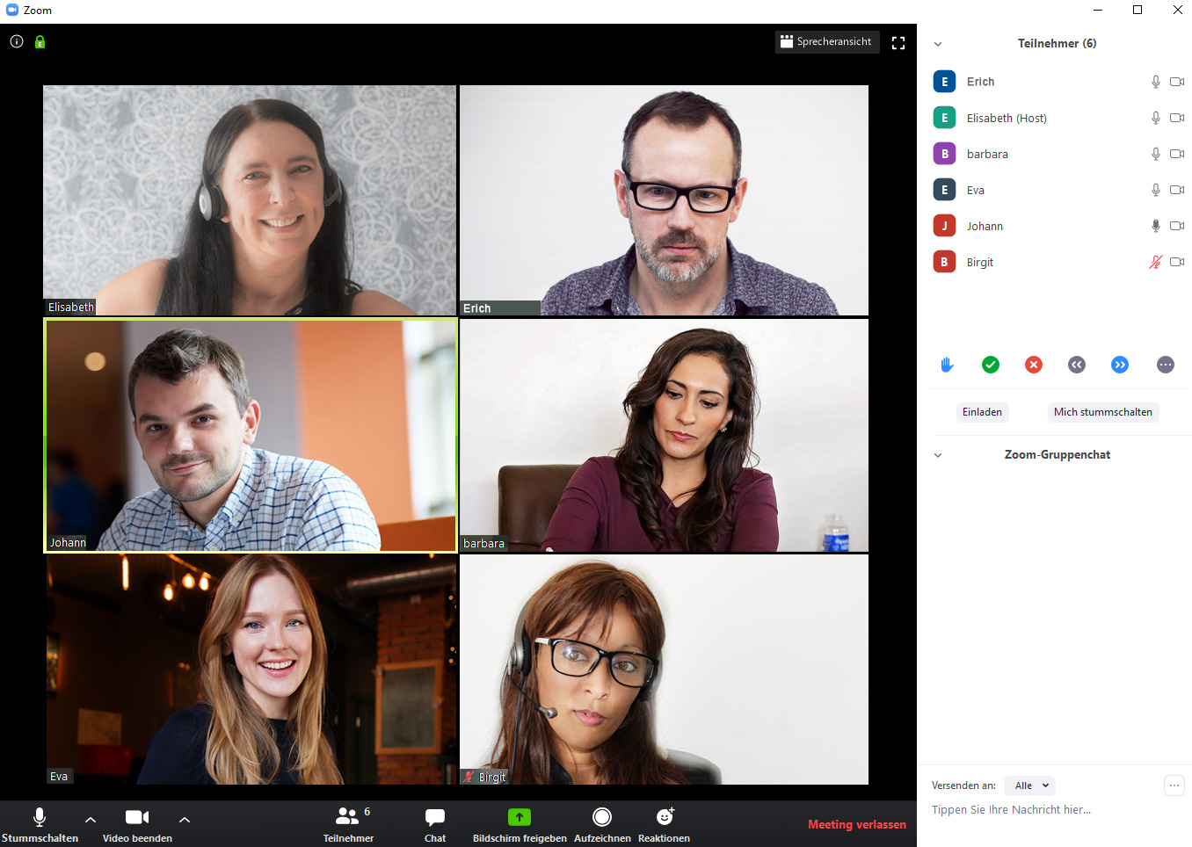
Orientierung im Raum
Wechsel zwischen Sprecher- und Galerie-ansicht
Video
an/aus
Mikrofon
an/aus

Slide 2
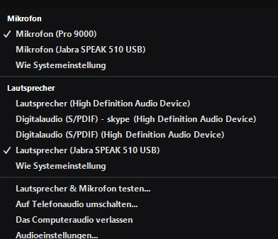
Können Sie mich hören?
wenn NICHT: Versuchen Sie Folgendes:
  Maus zum unteren Bildschirmrand bewegen
  In der Menüleiste Lautsprecher auswählen
In Ihrem System können
die Lautsprecher auch
andere Namen haben!

Slide 3
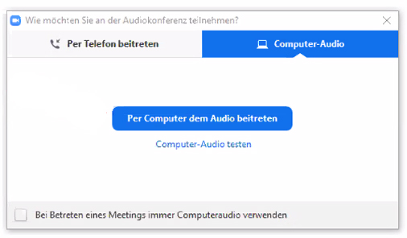
Können Sie mich hören?
wenn NICHT: Versuchen Sie Folgendes:
  Neu einsteigen
  und „Per Computer dem Audio beitreten“ anklicken

Slide 4
Eigenes Video ein-/ausschalten?
  Maus zum unteren Bildschirmrand bewegen
  In der Menüleiste Kamera auswählen

Slide 5


Eigenen Namen umbenennen
  Teilnehmer-Liste anzeigen
  In der Teilnehmer-Liste mit der Maus über den eigenen Namen fahren
  -> „Mehr“
  -> „Umbenennen“ anklicken

Slide 6
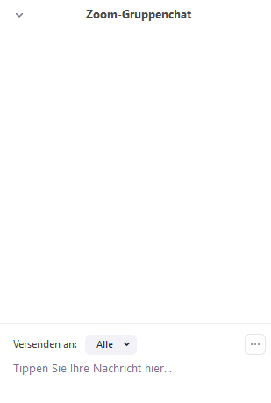
Kommunikation
  Chat anzeigen
  Mit der Maus in das Eingabefeld klicken und Text schreiben
  Mit der Enter-Taste abschicken

